Slide 1
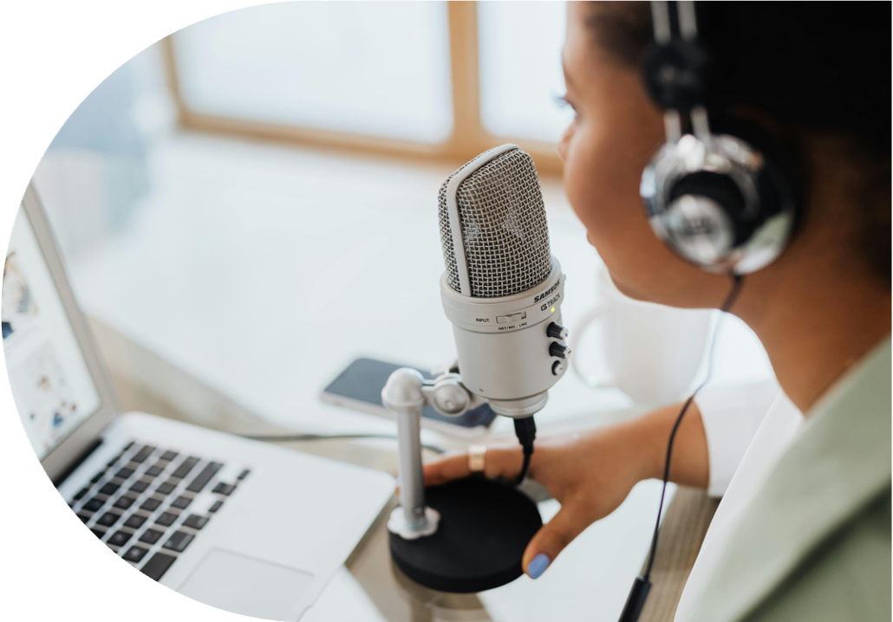
Modul 4 (Teil 1)
Digitale Brücken bauen: Die Macht der Medien bei der Friedensförderung und dem sozialen Zusammenhalt
Entwickelt von Laura Magan, MMS, Irland
www.includememedia.eu
* Hinweis zur Abfallvermeidung: Bitte drucken Sie dieses Dokument in Graustufen oder Schwarz-Weiß statt in Farbe aus. Bitte drucken Sie beidseitig (Duplex) und, wenn möglich, mehrere Folien oder Seiten auf einer Seite.

Slide 2

M4 Teil 1 – Schwerpunktbereich 1
Digitale Medien als Instrument zur Versöhnung nach Konflikten in Europa
www.includememedia.eu
* Hinweis zur Abfallvermeidung: Bitte drucken Sie dieses Dokument in Graustufen oder Schwarz-Weiß statt in Farbe aus. Bitte drucken Sie beidseitig (Duplex) und, wenn möglich, mehrere Folien oder Seiten auf einer Seite.

Slide 3

SIE BEFINDEN SICH HIER
MODUL 4 (Teil 1)
MODUL 4 (Teil 2)
MODUL 4 (Teil 3)
Thema 1
Thema 2
Thema 3
Digitale Medien als Instrument für die Versöhnung nach Konflikten in Europa
Untersucht, wie digitale Plattformen Gemeinschaften dabei helfen, Konflikte zu überwinden, Vertrauen wiederherzustellen und den Dialog zu fördern, um langfristigen Frieden und Zusammenarbeit zu unterstützen.
Storytelling für sozialen Wandel: Einsatz digitaler Medien zur Förderung von Friedensinitiativen
Hebt die Kraft narrativer Inhalte hervor, Perspektiven neu zu gestalten, Spannungen abzubauen und gegenseitiges Verständnis zu fördern.
Europäische digitale Plattformen zur Unterstützung von Friedensjournalismus und konstruktivem Dialog
Analysiert digitale Tools und Medieninitiativen, die Fehlinformationen bekämpfen, eine ausgewogene Berichterstattung fördern und respektvolle Gespräche ermöglichen.
Modul 4
Digitale Brücken bauen: Die Macht der Medien bei der Friedensförderung und dem sozialen Zusammenhalt
Dieses Modul untersucht, wie digitale Medien zur Konfliktlösung und Versöhnung beitragen und den sozialen Zusammenhalt fördern können. Es beleuchtet die Rolle von Storytelling, Journalismus und digitalen Plattformen bei Friedensbemühungen in ganz Europa.
MODUL 4 (Teil 4)
Thema 4
Die Rolle des Bürgerjournalismus bei der Stärkung des sozialen Zusammenhalts
Untersucht, wie Bürgerjournalismus und gemeinschaftsorientierte Berichterstattung marginalisierten Stimmen Gehör verschaffen und gemeinsame Narrative für eine geeintere Gesellschaft fördern.

Slide 4
Modul 4 im Überblick
Schwerpunktbereich: Friedensförderung in Gemeinden
Ziel: Wie digitale Medien Frieden und Verständigung in europäischen Gemeinschaften fördern
Betont, wie Storytelling und Bürgerjournalismus die Friedensförderung erleichtern und die Erholung nach Konflikten sowie den sozialen Wandel fördern können. Es vermittelt, wie digitale Medien als Instrument zur Stärkung von Gemeinschaften bei der Friedensförderung eingesetzt werden können, um durch inklusive Erzählungen und Bürgerbeteiligung Heilung, Verbundenheit, Versöhnung und sozialen Zusammenhalt zu fördern.
Schlüsselbegriffe: Versöhnung nach Konflikten, Friedensförderung, Versöhnung, sozialer Zusammenhalt, Storytelling für sozialen Wandel, Friedensförderung, Bürgerjournalismus, konstruktiver Dialog, Wiederaufbau nach Konflikten, Engagement in der Gemeinschaft.

Slide 5
Modul 4 (4 Schwerpunktbereiche)
Modulübersicht
SIE BEFINDEN SICH HIER
01
Dieses Modul untersucht, wie digitale Medien zur Konfliktlösung, Versöhnung und Förderung des sozialen Zusammenhalts beitragen. Es beleuchtet die Rolle von Storytelling, Journalismus und digitalen Plattformen bei Friedensbemühungen in ganz Europa.
Die Teilnehmenden untersuchen, wie digitales Storytelling, Online-Diskurse und Medieninitiativen die Versöhnung nach Konflikten unterstützen, soziale Gräben überbrücken und einen konstruktiven Dialog fördern.
Anhand von Fallstudien, ethischen Diskussionen und interaktiven Übungen entwickeln die Lernenden Fähigkeiten, digitale Medien als Instrument zur Förderung von Frieden und sozialem Zusammenhalt in vielfältigen Gemeinschaften einzusetzen.
Digitale Medien als Instrument zur Versöhnung nach Konflikten in Europa
Untersucht, wie digitale Plattformen Gemeinschaften dabei helfen, Konflikte zu überwinden, Vertrauen wiederherzustellen und den Dialog zu fördern, um langfristigen Frieden und Zusammenarbeit zu unterstützen.
02
Storytelling für sozialen Wandel: Einsatz digitaler Medien zur Förderung von Friedensinitiativen
Hebt die Kraft narrativer Inhalte hervor, Perspektiven neu zu gestalten, Spannungen abzubauen und gegenseitiges Verständnis zu fördern.
03
Europäische digitale Plattformen zur Unterstützung von Friedensjournalismus und konstruktivem Dialog
Analysiert digitale Tools und Medieninitiativen, die Fehlinformationen bekämpfen, eine ausgewogene Berichterstattung fördern und respektvolle Gespräche ermöglichen.
04
Die Rolle des Bürgerjournalismus bei der Stärkung des sozialen Zusammenhalts
Untersucht, wie Basisjournalismus und gemeinschaftsorientierte Berichterstattung marginalisierten Stimmen Gehör verschaffen und gemeinsame Narrative für eine geeintere Gesellschaft fördern.

Slide 6
Lernziele
Thema 1: Digitale Medien als Instrument zur Versöhnung nach Konflikten in Europa
Untersuchen Sie, wie digitale Plattformen Gemeinschaften dabei helfen, Konflikte zu überwinden, Vertrauen wiederherzustellen, den Dialog zu ermöglichen und zu fördern, um langfristigen Frieden und Zusammenarbeit zu unterstützen.
Verstehen Sie die Rolle digitaler Medien bei Versöhnungsbemühungen und Initiativen zur Wahrheitsfindung.
Identifizieren Sie Herausforderungen bei der Nutzung digitaler Medien für die Konfliktnachsorge, darunter Polarisierung, Fehlinformationen und Medienmanipulation.

Slide 7
Lernziele
Thema 2: Storytelling für sozialen Wandel: Einsatz digitaler Medien zur Förderung von Friedensinitiativen
Analysieren Sie die Kraft narrativer Inhalte bei der Neugestaltung von Perspektiven und der Förderung gegenseitigen Verständnisses.
Erkunden Sie digitale Storytelling-Techniken, die eingesetzt werden, um Versöhnungsbemühungen und Friedensprojekte hervorzuheben.
Verstehen Sie die ethischen Überlegungen beim Storytelling für Konfliktlösung und sozialen Zusammenhalt.

Slide 8
Lernziele
Thema 3: Europäische digitale Plattformen zur Förderung des Friedensjournalismus und des konstruktiven Dialogs
Untersuchen Sie digitale Instrumente und Initiativen, die Friedensjournalismus und konfliktsensible Berichterstattung unterstützen.
Untersuche die Rolle von Online-Plattformen bei der Förderung des Dialogs zwischen gespaltenen Gemeinschaften.
Untersuche Fallstudien zu europäischen Medienprojekten, die sich auf die Förderung von Verständnis und die Prävention von Gewalt konzentrieren.

Slide 9
Lernziele
Thema 4: Die Rolle sozialer Medien bei der Konfliktprävention und -lösung
Analysiert, wie Social-Media-Plattformen den öffentlichen Diskurs während Konflikten und Friedensprozessen beeinflussen.
Untersuche den Einfluss von Online-Aktivismus und digitalen Basisinitiativen auf die Friedensförderung.
Lernen Sie Strategien kennen, um Online-Hassreden und digitaler Propaganda entgegenzuwirken, die Konflikte schüren.

Slide 10

Thema 1
Digitale Medien als Instrument zur Versöhnung nach Konflikten in Europa

Slide 11
Wichtige Definitionen und Konzepte in
Medien als Instrument für die Friedenskonsolidierung nach Konflikten
Medien für die Friedenskonsolidierung: Wie digitale Inhalte das Verständnis zwischen verschiedenen Gruppen fördern.
Digitale Erinnerung: Bewahrung der Geschichte, um ein Wiederaufflammen von Konflikten zu verhindern.
Grenzüberschreitende Dialogplattformen: Online-Initiativen, die getrennte Gemeinschaften verbinden.
Ethisches Storytelling in der Konfliktlösung: Grundsätze für verantwortungsvolle Berichterstattung und die Erstellung von Inhalten.

Slide 12
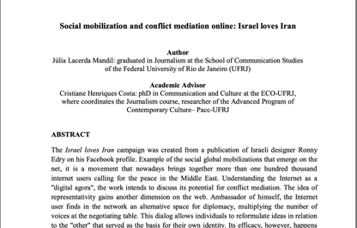
KONZEPT Medien für Friedensförderung: Wie digitale Inhalte das Verständnis zwischen verschiedenen Gruppen fördern.
BEISPIEL Die Peace Factory (Europa/Israel-Palästina) nutzte einst Social-Media-Kampagnen wie „Israel Loves Iran“, um mithilfe von visuellem Storytelling und einfachen Botschaften der Empathie grenzüberschreitende menschliche Verbindungen zu fördern.
BEDEUTUNG Digitale Inhalte können „den Anderen“ menschlicher machen, Hassreden entlarven und den Dialog zwischen verschiedenen Gruppen in großem Maßstab ermöglichen.
DEFINITION Der Einsatz digitaler Medien (z. B. Videos, Blogs, Podcasts, soziale Medien) zur Verringerung von Spannungen, zur Förderung des Verständnisses und zum Austausch unterschiedlicher Perspektiven zwischen Gruppen in Konflikt- oder Postkonfliktsituationen.
Zum Lesen hier klicken

Slide 13
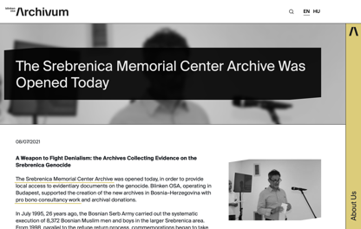
KONZEPT Digitale Gedenkstätten: Bewahrung der Geschichte, um ein Wiederaufflammen von Konflikten zu verhindern.
BEISPIEL Das Memorial Center Srebrenica hat ein digitales Archiv mit Zeugenaussagen, Fotos und Dokumenten zum Völkermord in Bosnien im Jahr 1995 erstellt, um das Bewusstsein zu schärfen und Leugnung entgegenzuwirken.
BEDEUTUNG Digitale Gedenkstätten bewahren die Erinnerung über Generationen hinweg, bieten jungen Lernenden Zugang und dienen als Instrument für Wahrheit, Gerechtigkeit und Heilung.
DEFINITION Nutzung digitaler Plattformen (Archive, Websites, Videos, virtuelle Ausstellungen), um die Erinnerung an vergangene Gräueltaten, Konflikte oder historische Traumata zu bewahren, andere aufzuklären und eine Wiederholung der Geschichte zu verhindern.
Zum Anzeigen hier klicken

Slide 14
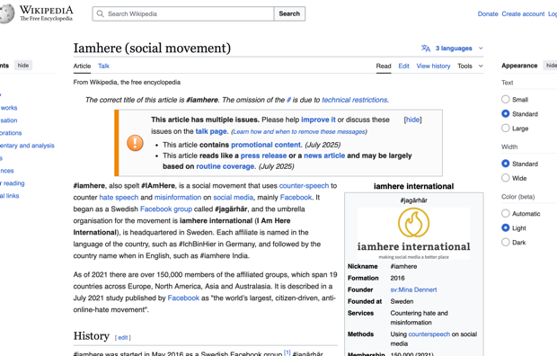
#IamHere Internationale Bewegung
#IamHere ist eine weltweite soziale Bewegung, die mit Gegenreden Hassreden und Falschinformationen auf Social-Media-Plattformen, vor allem auf Facebook, entgegenwirkt. Die Bewegung, die in Schweden unter dem Namen #jagärhär entstand, ist mittlerweile auf über 150.000 Mitglieder in 19 Ländern angewachsen. Die Mitglieder beteiligen sich aktiv an Online-Diskussionen, um hasserfüllten Narrativen entgegenzutreten und einen respektvollen Dialog zu fördern. Der Ansatz der Bewegung wird dafür anerkannt, dass er die Höflichkeit und Konstruktivität von Online-Gesprächen fördert
Zum Anzeigen hier klicken

Slide 15

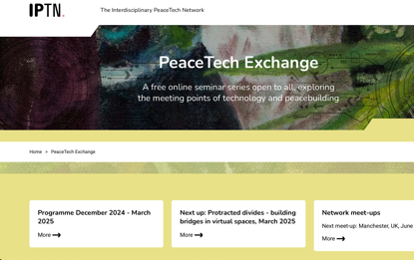
KONZEPT Grenzüberschreitende Dialogplattformen: Online-Initiativen, die getrennte Gemeinschaften miteinander verbinden.
BEISPIEL Der PeaceTech Exchange von BuildUp verbindet Friedensstifter mithilfe digitaler Moderations- und Fernkooperationswerkzeuge.
BEDEUTUNG Diese Plattformen senken die Kosten und Risiken des grenzüberschreitenden Dialogs und bieten Jugendlichen und Gemeinschaften sichere Räume für Versöhnung und Vertrauensbildung.
DEFINITION Online-Plattformen und Initiativen, die Menschen aus verschiedenen Ländern oder Gemeinschaften zusammenbringen, um miteinander zu sprechen, zusammenzuarbeiten und einander zu verstehen – insbesondere in Postkonflikt- oder geteilten Regionen.
Zum Anzeigen hier klicken

Slide 16
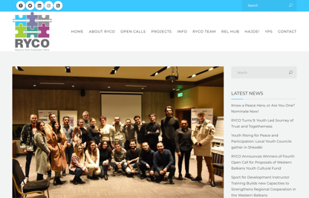
KONZEPT Ethisches Storytelling in der Konfliktlösung: Grundsätze für verantwortungsvolle Berichterstattung und die Erstellung von Inhalten.
BEISPIEL Youth Lens Peace Project (Kosovo): Schulung junger Menschen in der Dokumentation von Friedensbemühungen unter Anwendung ethischer Richtlinien, die eine Retraumatisierung vermeiden und eine informierte Einwilligung gewährleisten.
BEDEUTUNG Unethische Berichterstattung kann Schaden anrichten, Stereotypen verbreiten oder Traumata ausnutzen. Ethisches Storytelling fördert Empathie, Respekt und friedensorientiertes Lernen.
DEFINITION Das Erstellen und Teilen von Geschichten auf eine Weise, die Würde, Einwilligung, Kontext und kulturelle Sensibilität respektiert – insbesondere bei der Auseinandersetzung mit Traumata, Konflikten oder marginalisierten Stimmen:
Voice of Witness – Grundsätze für ethisches Storytelling
HIAS – Leitfaden für ethisches Geschichtenerzählen
Zum Anzeigen hier klicken

Slide 17
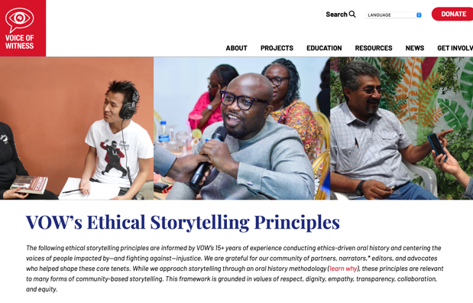
Voice of Witness: Ethische Grundsätze des Storytelling
Voice of Witness bietet ein umfassendes Konzept, das auf über 15 Jahren Erfahrung mit Oral History und dem Erzählen von Geschichten im Bereich der sozialen Gerechtigkeit basiert. Im Mittelpunkt ihrer Grundsätze stehen:
Aufbau von Vertrauen und gegenseitigem Respekt durch dauerhafte Beziehungen.
Die Priorisierung der Eigenverantwortung und Würde der Erzählenden.
Kooperative Erzählprozesse, die ausbeuterische Praktiken vermeiden.
Transparenz und langfristiges Engagement über das anfängliche Storytelling hinaus.
Diese Ressource ist besonders wertvoll für diejenigen, die Würde, Empathie und Gerechtigkeit in ihren Erzählbemühungen in den Mittelpunkt stellen möchten.
Zum Anzeigen hier klicken

Slide 18
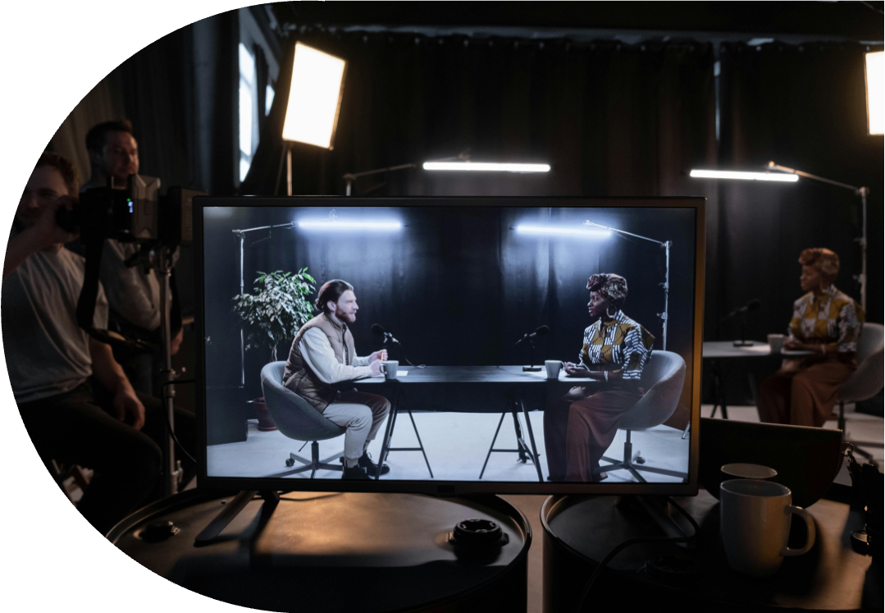
Thema 2
Storytelling für sozialen Wandel: Einsatz digitaler Medien zur Förderung von Friedensinitiativen

Slide 19
Wichtige Definitionen und Konzepte im Bereich
Storytelling & Friedensförderung
Narrative Gestaltung & Gegennarrative:
Gestaltung des digitalen Diskurses für positive Auswirkungen.
Nutzergenerierte Inhalte & Storytelling an der Basis:
Einbindung von Gemeinschaften in Friedensinitiativen.
Visuelle Medien & Dokumentarfilm für den Frieden:
Die Rolle von Videos bei der Konfliktlösung.
Soziale Medien für digitalen Aktivismus:
Plattformen für Bewusstseinsbildung und Handeln nutzen.

Slide 20
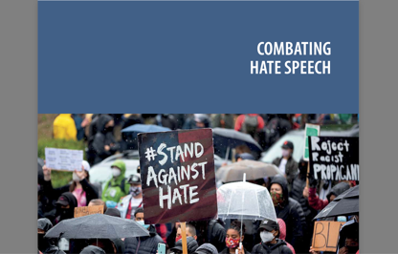
KONZEPT Narrative Gestaltung und Gegennarrative: Den digitalen Diskurs positiv gestalten.
BEISPIEL Das Projekt „We CAN“ des Europarats hilft Jugendlichen in Konfliktgebieten dabei, Gegennarrative zu Hassreden zu entwickeln und fördert so Toleranz und Inklusion im Internet.
BEDEUTUNG Framing prägt Überzeugungen. Die Rückeroberung von Narrativen kann Vorurteile abbauen, Radikalisierung verringern und den Frieden fördern.
DEFINITION Narrative Gestaltung ist die Art und Weise, wie eine Geschichte strukturiert ist, um die Interpretation eines Ereignisses durch die Menschen zu beeinflussen. Gegennarrative stellen dominante oder schädliche Diskurse (z. B. Stereotypen, Feindbilder) in Frage, indem sie alternative Sichtweisen und gelebte Realitäten anbieten.
Zum Lesen hier klicken

Slide 21

KONZEPT: Nutzergenerierte Inhalte und Storytelling an der Basis: Einbindung von Gemeinschaften in Friedensinitiativen.
BEISPIEL Voices of Syria: Flüchtlinge teilen ihre Erfahrungen und Hoffnungen über persönliche Videotagebücher, die auf unabhängigen Kanälen veröffentlicht werden.
BEDEUTUNG Friedensnarrative gewinnen an Kraft, wenn sie von den direkt Betroffenen stammen. UGC schafft Eigenverantwortung, Vertrauen und die Widerstandsfähigkeit von Gemeinschaften.
DEFINITION Geschichten, Fotos oder Videos, die von ganz normalen Menschen – oft aus marginalisierten oder von Konflikten betroffenen Gemeinschaften – erstellt und über digitale Plattformen geteilt werden. Dies verstärkt unterrepräsentierte Stimmen und macht Friedensförderung partizipativ.
Zum Lesen hier klicken

Slide 22
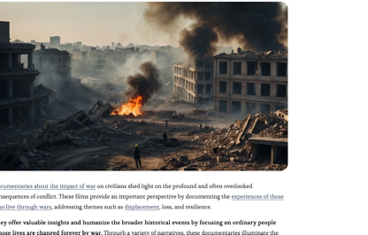
KONZEPT Visuelle Medien & Dokumentarfilm für den Frieden: Die Rolle von Videos bei der Konfliktlösung
BEISPIEL „For Sama“ (Syrien) – ein persönlicher Dokumentarfilm von Waad Al-Kateab, der das Muttersein in einem Kriegsgebiet zeigt und den Syrienkonflikt menschlich macht.
BEDEUTUNG Filme fangen Emotionen, Zusammenhänge und Komplexität ein. Sie laden ein globales Publikum dazu ein, sich mit Friedensfragen auseinanderzusetzen, und wirken Verleugnung oder Apathie entgegen.
DEFINITION Online-Plattformen und Initiativen, die Menschen aus verschiedenen Ländern oder Gemeinschaften zusammenbringen, um miteinander zu sprechen, zusammenzuarbeiten und einander zu verstehen – insbesondere in Regionen nach Konflikten oder in gespaltenen Regionen.
Zum Anzeigen hier klicken

Slide 23
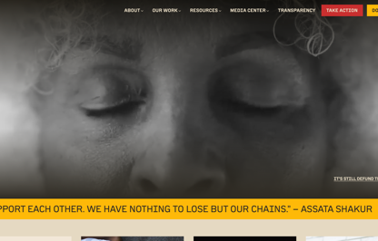
KONZEPT Social Media für digitalen Aktivismus: Plattformen für Sensibilisierung und Handeln nutzen.
BEISPIEL #BlackLivesMatter wurde durch Twitter und Instagram zu einer globalen Bewegung. In Europa löste sie Aktivismus gegen Rassismus, für die Rechenschaftspflicht der Polizei und für Flüchtlingsrechte aus.
BEDEUTUNG Digitaler Aktivismus gibt Menschen mit geringen Ressourcen eine Stimme und eine Plattform. Er demokratisiert das Engagement und treibt Veränderungen in der realen Welt voran.
DEFINITION Die Nutzung von Plattformen wie Instagram, TikTok, YouTube oder Facebook, um Bewusstsein zu schaffen, zum Handeln zu mobilisieren und die Machthaber zur Rechenschaft zu ziehen – insbesondere unter Jugendlichen und Gemeinschaften, die von Ungerechtigkeit oder Konflikten betroffen sind. #BlueforSudan
Zum Anzeigen hier klicken

Slide 24
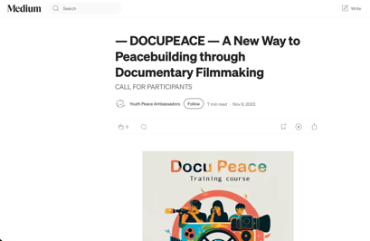
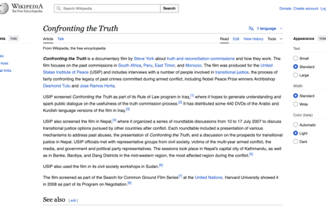
Dokumentarfilm
Das Dokumentarfilmemachen fängt die emotionale Tiefe und Komplexität von Konflikten ein und fördert so Empathie und Verständnis.
Programme wie DOCUPEACE schulen Menschen darin, Dokumentarfilme zur Bekämpfung von Gewalt und zur Förderung des Friedens einzusetzen.
Filme wie „Confronting the Truth“ und „The Peacekeepers“ dokumentieren Wahrheits- und Versöhnungsprozesse und tragen so zur Übergangsjustiz und zum öffentlichen Dialog bei.
Zum Ansehen hier klicken
Zum Ansehen hier klicken

Slide 25
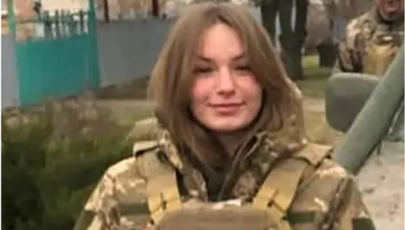
Digitales Storytelling als Methode zur Konfliktprävention und -lösung.
Storytelling hilft Menschen, Traumata zu verarbeiten, Erfahrungen auszutauschen und Brücken über Gräben hinweg zu schlagen. In digitaler Form wird es zu einem zugänglichen und skalierbaren Instrument für den Frieden – das über lokale Gemeinschaften hinaus Tausende erreicht. Wenn Konflikte entmenschlichen, vermögen Geschichten wieder zu vermenschlichen. Digitales Storytelling befähigt Menschen, Narrative zurückzugewinnen, die Inklusion und Wahrheit fördern. Es verleiht gelebten Erfahrungen eine Stimme und unterstützt den Dialog in Gemeinschaften nach Konflikten oder in gespaltenen Gemeinschaften.
Schwerpunktbereich 1
Storytelling für sozialen Wandel: Einsatz digitaler Medien zur Förderung von Friedensinitiativen
Die Reise der Ukrainerin Rusya Danilkina. Mit nur 21 Jahren filmte sie die Folgen der Explosion, die ihr Leben veränderte, und ist nun, unglaublich genug, dadurch gestärkt.

Slide 26

Fallstudie: Die wahre Geschichte – Die Reise von Rusya Danilkina und Olena Levytska
Die Reise der Ukrainerin Rusya Danilkina. Mit nur 21 Jahren filmte sie die Folgen der Explosion, die ihr Leben veränderte, und ist nun, unglaublich genug, dadurch gestärkt. Sie war im Februar 2023 Funkerin in der ukrainischen Armee, als sie in Cherson von einem Splitter einer von Wladimir Putins Gleitbomben getroffen wurde.
Zwei Jahre später hat sie ihre Geschichte erzählt und ihre Genesung vor 125.000 Instagram-Followern dokumentiert. Dazu gehören auch die neun Sekunden schrecklichen Filmmaterials aus Cherson.
www.thesun.co.uk
Zum Ansehen hier klicken

Slide 27
Fallstudie: Die wahre Geschichte von Rusya Danilkina und Olena Levytska
Sie wurde nicht verbittert, sondern änderte ihr Leben und hilft nun anderen Betroffenen bei Superhumans, wo sie anderen Veteranen dabei hilft, sich an das zivile Leben anzupassen. Die meisten Patienten bei Superhumans sind Soldaten, aber auch Zivilisten wie die 38-jährige Olena Levytska werden dort behandelt. Sie fiel unter einen Zug und verlor ein Bein, als Menschenmassen vor einem Granatenangriff in Kryvyi Rih flohen.
www.thesun.co.uk
Zum Ansehen hier klicken

Slide 28
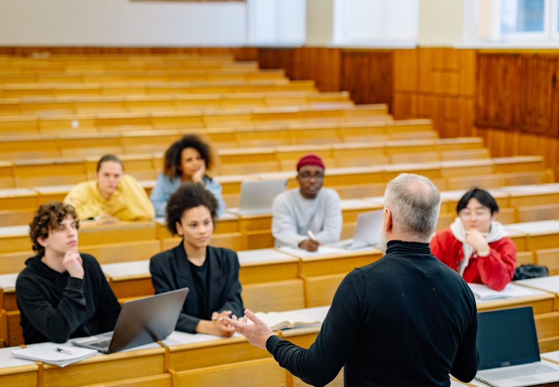
Thema 3
Europäische digitale Plattformen zur Förderung des Friedensjournalismus und des konstruktiven Dialogs

Slide 29
Wichtige Definitionen und Konzepte in
europäischen Plattformen zur Friedenskonsolidierung
Friedensjournalismus vs. Kriegsjournalismus: Der Wandel von Sensationsjournalismus hin zu lösungsorientierter Berichterstattung.
Digitale Plattformen und Nachrichtenaggregatoren für Friedensberichterstattung: Instrumente zur Unterstützung verantwortungsvollen Journalismus.
Ethischer Medienkonsum und -produktion: Bewährte Praktiken für Journalisten und Content-Ersteller.
Strategien für einen konstruktiven Dialog: Wie Medien den Dialog zwischen verschiedenen Gemeinschaften fördern, unterstützen und pflegen.

Slide 30
KONZEPT Friedensjournalismus vs. Kriegsjournalismus: Der Wandel von der Sensationsberichterstattung hin zu einer lösungsorientierten Berichterstattung.
BEISPIEL TransConflict Serbia veröffentlicht lokale Versöhnungsgeschichten, die Serben, Bosniaken und Kroaten als Partner im Friedensprozess darstellen, nicht nur als Konfliktparteien.
BEDEUTUNG Die Medien beeinflussen, wie wir denken und fühlen. Friedensjournalismus fördert Verständnis und Empathie – unerlässlich für eine langfristige Konflikttransformation. Friedensjournalismus – Eine Einführung
Hebt Friedensbemühungen und Versöhnung hervor. Verwendet respektvolle, nicht aufwieglerische Sprache. Kriegsjournalismus hingegen neigt dazu, Gewalt, „Wir gegen die anderen“-Narrative und dramatische Schlagzeilen in den Vordergrund zu stellen. Was ist Friedensjournalismus und welche Elemente umfasst er?
DEFINITION Friedensjournalismus konzentriert sich auf Lösungen, Kontext, ausgewogene Perspektiven auf Krieg und Konflikte sowie menschliche Geschichten – und vermeidet dabei Sensationslust, Polarisierung und Entmenschlichung. Er untersucht die Ursachen und Auswirkungen von Konflikten. Er gibt allen Seiten eine Stimme

Slide 31
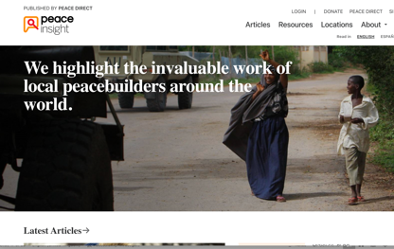
KONZEPT Digitale Plattformen und Nachrichtenaggregatoren für Friedensberichterstattung: Instrumente zur Förderung eines verantwortungsvollen Journalismus.
BEISPIEL Peace Insight – Präsentiert lokale Geschichten zur Friedensförderung aus aller Welt.
BEDEUTUNG Diese Plattformen rücken unterberichtete Geschichten in den Vordergrund, vernetzen Journalisten weltweit und hinterfragen voreingenommene oder klickorientierte Darstellungen.
DEFINITION Hierbei handelt es sich um Online-Tools und -Plattformen, die verantwortungsvolle, ausgewogene und vielfältige Nachrichteninhalte kuratieren, teilen oder unterstützen – oft mit einem Schwerpunkt auf Friedensförderung, Menschenrechten und Versöhnung.
Zum Anzeigen hier klicken

Slide 32
Friedensjournalismus vs. Kriegsjournalismus: Der Wandel von Sensationsjournalismus zu lösungsorientierter Berichterstattung
Friedensjournalismus ist ein journalistischer Ansatz, der bei der Berichterstattung über Konflikte Verständnis, Empathie und Lösungsansätze in den Vordergrund stellt. Er zielt darauf ab, ausgewogene Darstellungen zu liefern, allen beteiligten Parteien eine Stimme zu geben und den Fokus auf die zugrunde liegenden Ursachen sowie mögliche Lösungen von Konflikten zu legen. Dies steht im Gegensatz zum Kriegsjournalismus, der häufig Gewalt hervorhebt, eine „Wir gegen die anderen“-Mentalität schürt und Sensationslust in den Vordergrund stellt.
Wesentliche Unterschiede:
Friedensjournalismus:
Erforscht proaktiv die Ursachen von Konflikten.
Gibt allen Parteien eine Stimme, insbesondere den Marginalisierten.
Konzentriert sich auf Lösungen und Friedensinitiativen.
Vermeidet verteufelnde Sprache und Sensationslust.
Kriegsjournalismus:
Reaktiv, konzentriert sich auf Ereignisse, sobald sie eintreten.
Betont Gewalt und Konflikte.
Unterstützt oft offizielle Narrative und Quellen aus der Elite.
Verwendet eine Sprache, die Spannungen schüren kann

Slide 33
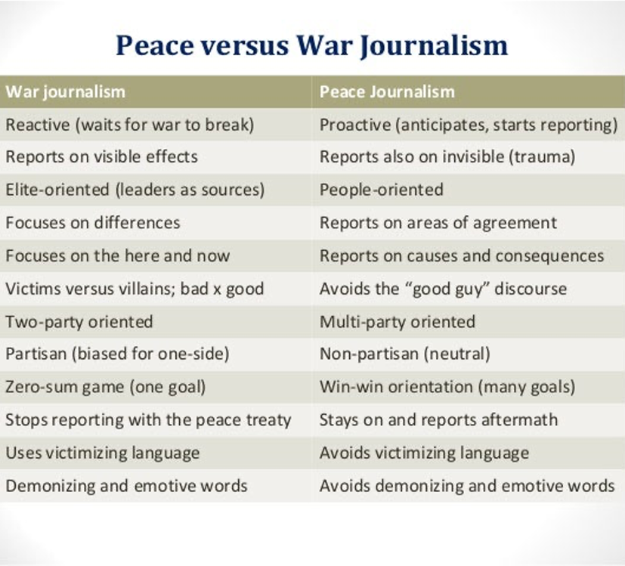
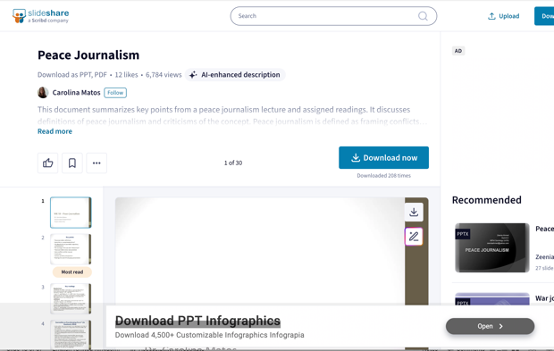
Friedens- versus Kriegsjournalismus
Zum Anzeigen hier klicken

Slide 34
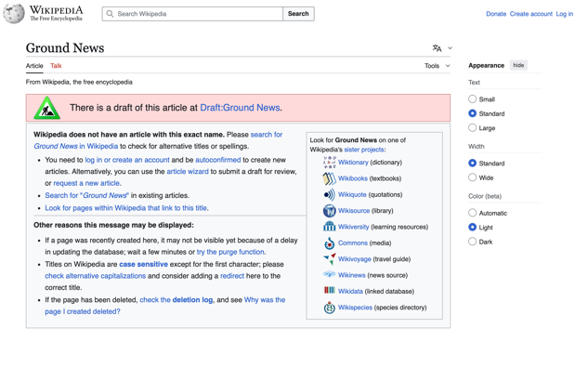
Digitale Plattformen und Nachrichtenaggregatoren für Friedensberichterstattung
Digitale Plattformen und Tools zur Unterstützung
verantwortungsvollen Journalismus
Im digitalen Zeitalter sind verschiedene Plattformen und Tools entstanden, die den Friedensjournalismus unterstützen, indem sie eine ausgewogene Berichterstattung und vielfältige Perspektiven fördern.
Ground News: Eine Nachrichtenaggregationsplattform, die es Nutzern ermöglicht, zu vergleichen, wie verschiedene Medien über dieselbe Geschichte berichten, wodurch Voreingenommenheit aufgezeigt und Medienkompetenz gefördert wird.
Zum Anzeigen hier klicken

Slide 35

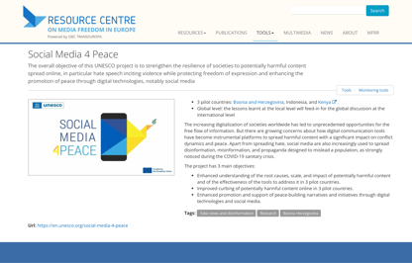
Digitale Plattformen und Nachrichtenaggregatoren für Friedensberichterstattung
NewsGuard: Stellt Glaubwürdigkeitsbewertungen für Nachrichtenwebsites bereit und hilft Lesern so, vertrauenswürdige Quellen zu erkennen und Falschinformationen zu vermeiden.
„Social Media 4 Peace“ der UNESCO: Eine Initiative, die darauf abzielt, die Widerstandsfähigkeit von Gesellschaften gegenüber potenziell schädlichen Inhalten zu stärken, die online verbreitet werden, insbesondere Hassreden, die zu Gewalt aufrufen.
Diese Plattformen spielen eine entscheidende Rolle dabei, wenig beachtete Geschichten in den Fokus zu rücken, Journalisten weltweit miteinander zu vernetzen und voreingenommene oder klickorientierte Narrative zu hinterfragen.
Zum Anzeigen hier klicken
Zum Anzeigen hier klicken

Slide 36
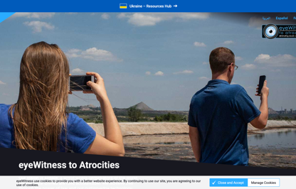
KONZEPT Ethischer Medienkonsum und -produktion: Bewährte Praktiken für Journalisten und Content-Ersteller.
BEISPIEL Eyewitness to Atrocities – Eine von der International Bar Association entwickelte mobile App, mit der Nutzer Menschenrechtsverletzungen aufzeichnen, überprüfen und melden können, während Identität und Metadaten geschützt bleiben.
BEDEUTUNG Verantwortungsbewusste Medien können Leben schützen, Vertrauen aufbauen und weiteren Schaden verhindern – insbesondere während fragiler Friedensprozesse oder humanitärer Krisen.
DEFINITION Ethischer Medienkonsum bedeutet, Quellen zu hinterfragen, Fakten zu überprüfen und Inhalte zu meiden, die Schaden oder Hass verbreiten. Ethische Produktion bedeutet, Medien zu schaffen, die wahrheitsgetreu, inklusiv, respektvoll und korrekt sind.
Zum Anzeigen hier klicken

Slide 37
KONZEPT Strategien für einen konstruktiven Dialog: Wie die Medien den Dialog zwischen den Gemeinschaften fördern, unterstützen und stärken.
BEISPIEL Der „Makkers Podcast“ (Niederlande) bringt Menschen mit gegensätzlichen Ansichten zusammen, um Meinungsverschiedenheiten konstruktiv zu erörtern.
BEDEUTUNG Der Dialog über Medien kann Polarisierung verringern, Empathie aufbauen und Friedensarbeit partizipativ und jugendgeprägt gestalten.
DEFINITION Konstruktiver Dialog beinhaltet die Nutzung von Medienplattformen – digitaler oder traditioneller Art –, um respektvolle, fundierte und inklusive Gespräche über Grenzen hinweg (z. B. politische, ethnische, religiöse) zu ermöglichen.
Dazu gehören die Ausrichtung von Live-Debatten oder Fragerunden sowie die Produktion von Podcasts, in denen vielfältige Stimmen zu Wort kommen.

Slide 38

Die Rolle des Friedensjournalismus bei der Eindämmung mediengetriebener Polarisierung.
Ausgewogene Berichterstattung stellt voreingenommene Darstellungen in Frage und fördert einen konstruktiven Diskurs sowie eine fundierte öffentliche Debatte.
Friedensjournalismus ist ein medienwirksamer Ansatz, der darauf abzielt, Konflikte fair und genau darzustellen, Sensationslust oder Schuldzuweisungen zu vermeiden, allen Seiten eine Stimme zu geben – insbesondere denjenigen, die sich für den Frieden einsetzen – und den Fokus auf Lösungen zu legen, nicht nur auf Gewalt.
Der von dem Journalisten und Friedensforscher Johan Galtung geprägte Begriff „Friedensjournalismus“ stellt den üblichen Berichterstattungsstil „If it bleeds, it leads“ in Frage, der oft Angst, Wut und Spaltung schürt.
Verantwortungsvolle Konfliktberichterstattung: Die Rolle des Journalismus neu überdenken, Definitionen des Friedensjournalismus, Friedensjournalismus: Ein Instrument der Medienentwicklung?
Schwerpunktbereich 1
Europäische digitale Plattformen zur Förderung des Friedensjournalismus und des konstruktiven Dialogs

Slide 39
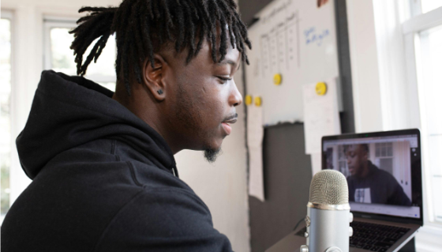
Medienbedingte Polarisierung erklärt
Medienbedingte Polarisierung bezieht sich darauf, wie Nachrichtenmedien, einschließlich digitaler Plattformen, zu verstärkten politischen Spaltungen und einem verminderten sozialen Zusammenhalt beitragen können. Dies kann durch verschiedene Mechanismen geschehen, darunter die selektive Darstellung von Informationen, die Verbreitung von Falschinformationen sowie die Förderung von Echokammern und Filterblasen.
Medienbedingte Polarisierung entsteht, wenn die Berichterstattung in Nachrichten oder sozialen Medien:
das „Wir gegen die anderen“-Denken verstärkt
emotionale Sprache oder selektive Fakten verwendet
extreme Standpunkte widerspiegelt
Fehlinformationen oder angstbasierte Narrative verbreitet
Dies kann zu einer Eskalation der Spannungen führen, insbesondere in Gesellschaften nach Konflikten oder während politischer Unruhen oder Migrationskrisen.
Schwerpunktbereich 1
Europäische digitale Plattformen zur Förderung des Friedensjournalismus und des konstruktiven Dialogs

Slide 40
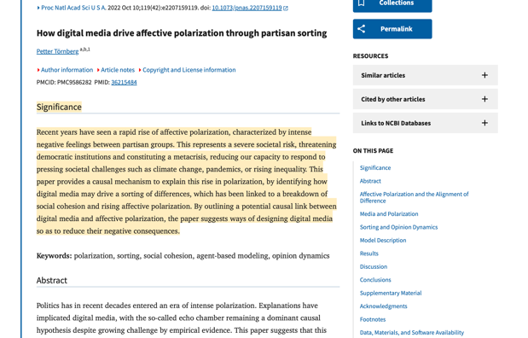
Wie Medien die Polarisierung vorantreiben
Selektive Berichterstattung und Voreingenommenheit:
Nachrichtenmedien, selbst solche mit guten Absichten, können Informationen unbeabsichtigt oder absichtlich so präsentieren, dass sie eine Seite einer Debatte begünstigen oder Gegenargumente ignorieren. Dies kann beim Publikum ein verzerrtes Bild der Realität hervorrufen.
Wie digitale Medien durch parteiische Sortierung affektive Polarisierung vorantreiben
Zum Anzeigen hier klicken

Slide 41

Thema 4
Die Rolle des Bürgerjournalismus bei der Stärkung des sozialen Zusammenhalts

Slide 42
Wichtige Definitionen und Begriffe
Bürgerjournalismus stärkt den sozialen Zusammenhalt
Bürgerjournalismus vs. traditionelle Medien: Stärken, Herausforderungen und Auswirkungen.
Faktenprüfung und Prävention von Falschinformationen: Gewährleistung der Glaubwürdigkeit in der Bürgerjournalismus.
Digitale Sicherheit und ethische Berichterstattung: Schutz von Journalist*innen und Quellen.
Gemeinschaftsgeführte Medienprojekte: Fallstudien zu Bürgerjournalismus-Initiativen, die den sozialen Zusammenhalt stärken.

Slide 43
KONZEPT Bürgerjournalismus vs. traditionelle Medien: Stärken, Herausforderungen und Auswirkungen.
BEISPIEL Das Syria Tracker Project dokumentierte während des Konflikts in Syrien Berichte von Zivilisten in Echtzeit, als die internationale Presse keinen Zugang zu bestimmten Gebieten hatte.
BEDEUTUNG Die Verbindung von Bürgerjournalismus und traditionellen Medien schafft eine umfassendere, demokratischere Medienlandschaft, die die Wahrheitsfindung und die Stärkung der Gemeinschaft fördert.
DEFINITION Bürgerjournalismus bezeichnet die Berichterstattung durch normale Bürger – oft unter Verwendung von Smartphones, Blogs oder sozialen Medien – außerhalb institutioneller Redaktionen. Traditionelle Medien umfassen
professionelle Journalisten, die bei etablierten Nachrichtenorganisationen mit formeller redaktioneller Aufsicht arbeiten. Zu den Stärken zählen Schnelligkeit, Unverfälschtheit und Direktheit aus erster Hand sowie der Aufbau von lokalem Vertrauen.

Slide 44
KONZEPT Faktenprüfung und Prävention von Falschinformationen: Gewährleistung der Glaubwürdigkeit in der Bürgerjournalismus-Berichterstattung.
BEISPIEL Die Initiative „Démagog“ in Polen schult Jugendliche darin, gefälschte Schlagzeilen, manipulierte Videos und emotionale Falschinformationen auf TikTok und Instagram zu erkennen.
BEDEUTUNG In fragilen Kontexten der Friedenskonsolidierung können Unwahrheiten Spannungen verschärfen – Faktenprüfung fördert Vertrauen, Stabilität und fundiertes Handeln.
DEFINITION Faktenprüfung überprüft Behauptungen in den Medien und im öffentlichen Diskurs. Sie ist unerlässlich, um die Verbreitung falscher Informationen zu verhindern, insbesondere in konfliktsensiblen oder sich schnell verändernden Situationen.
Nutzen Sie Tools wie TinEye oder die Google-Bildersuche, um visuelle Inhalte zu überprüfen. Nutzen Sie Websites wie EU vs Disinfo, StopFake.org oder FactCheck.org

Slide 45
KONZEPT Digitale Sicherheit und ethische Berichterstattung: Schutz von Journalisten und Quellen. Bewährte Verfahren für Journalisten und Content-Ersteller.
BEISPIEL Witness schult Aktivisten weltweit darin, Menschenrechtsverletzungen sicher zu filmen, und berät sie zu Einwilligung, Speicherung und dazu, wie sie eine Gefährdung der Opfer vermeiden können.
BEDEUTUNG Bürgerreporter sind oft als Erste vor Ort. Die Gewährleistung ihrer Sicherheit und ethischer Standards schützt Leben und die Glaubwürdigkeit des Friedensjournalismus.
DEFINITION Digitale Sicherheit bedeutet den Schutz persönlicher Daten, der Kommunikation und der Identität – besonders wichtig für Journalisten, die in repressiven oder risikoreichen Umgebungen arbeiten. Ethische Berichterstattung umfasst den verantwortungsvollen Umgang mit sensiblen Inhalten.
Verwenden Sie verschlüsselte Messaging-Apps (z. B. Signal). Verwischen Sie Gesichter oder Namen auf sensiblen Konfliktfotos. Speichern Sie Dateien sicher (z. B. auf Tails OS oder verschlüsselten USB-Sticks).

Slide 46
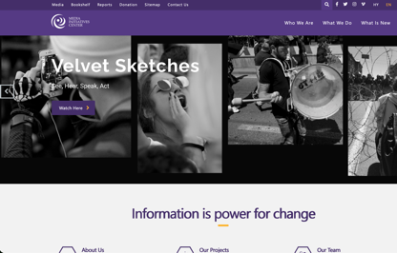
KONZEPT Von der Gemeinschaft getragene Medienprojekte: Fallstudien zu Bürgerjournalismus-Initiativen, die den sozialen Zusammenhalt stärken.
BEISPIEL Media Initiatives Center (Armenien): Unterstützt Jugendliche aus verfeindeten ethnischen Gruppen bei der gemeinsamen Erstellung von Friedensvideos und Animationen
BEDEUTUNG Wenn Gemeinschaften ihre eigenen Geschichten erzählen, gewinnen sie ihre Identität zurück, fördern ihre Würde und durchbrechen Kreisläufe aus Angst und Marginalisierung – wodurch sie Resilienz und Zusammenhalt fördern und ermöglichen.
DEFINITION Community-led media bezeichnet Basisinitiativen, bei denen Einheimische Inhalte produzieren und teilen, die für ihr Leben relevant sind – oft als Instrument für Inklusion, Interessenvertretung und sozialen Zusammenhalt.
Zum Anzeigen hier klicken

Slide 47

Bürgerjournalismus als Instrument für gemeinschaftsorientiertes Geschichtenerzählen und Wahrheitsfindung.
Schwerpunktbereich 1
Was ist Bürgerjournalismus?
Bürgerjournalismus bezeichnet die Praxis, bei der gewöhnliche Menschen (nicht-professionelle Reporter) digitale Werkzeuge wie Smartphones, Blogs oder soziale Medien nutzen, um über Nachrichten zu berichten, Ereignisse zu dokumentieren oder Geschichten aus ihren eigenen Gemeinschaften zu teilen.
Er demokratisiert die Medienproduktion und legt die Macht des Geschichtenerzählens in die Hände der Menschen, die den Themen am nächsten stehen.
Dieser basisorientierte Ansatz befähigt Gemeinschaften, ihre Geschichten zu teilen, insbesondere in Gebieten, in denen Mainstream-Medien fehlen oder voreingenommen sind.
Digitale Brücken bauen:
Die Macht der Medien bei der Friedensförderung und dem sozialen Zusammenhalt

Slide 48
Bürgerjournalismus als Instrument für gemeinschaftsorientiertes Geschichtenerzählen und Wahrheitsfindung.
Schwerpunktbereich 1
Bürgerjournalisten dokumentieren unbekannte Geschichten und liefern lokale Perspektiven auf Konflikte und gesellschaftliche Themen.
Nach der Definition von Jay Rosen ist dies der Fall, „wenn die Menschen, die früher als Publikum bezeichnet wurden, die ihnen zur Verfügung stehenden Medieninstrumente nutzen, um sich gegenseitig zu informieren“.
https://en.wikipedia.org/wiki/Citizen_journalism
Digitale Brücken bauen:
Die Macht der Medien bei der Friedensförderung und dem sozialen Zusammenhalt

Slide 49
Warum das wichtig ist. Bürgerjournalismus als Instrument für gemeinschaftsorientiertes Storytelling und Wahrheitsfindung
Stärkung marginalisierter Stimmen: Bietet unterrepräsentierten Gruppen eine Plattform, um ihre Erfahrungen und Perspektiven zu teilen.
Bekämpfung von Falschinformationen: Bietet Berichte aus erster Hand, die falsche Narrative hinterfragen und eine sachliche Berichterstattung fördern.
Förderung von Empathie und Verständnis: Persönliche Geschichten machen komplexe Themen menschlich, überbrücken Gräben und fördern den sozialen Zusammenhalt.
Dokumentation von Menschenrechtsverletzungen: Dient als Instrument der Rechenschaftspflicht, indem Ungerechtigkeiten aufgezeichnet und aufgedeckt werden.

Slide 50
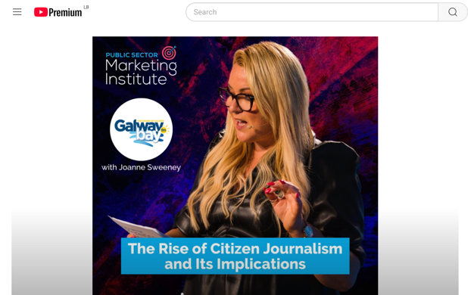
Fallstudie: Der Aufstieg des Bürgerjournalismus
Der Aufstieg des Bürgerjournalismus: Eine Diskussion über das Wachstum des Bürgerjournalismus und seine Rolle in der heutigen digitalen Landschaft. Ein tiefer Einblick in „Fake or Fact – You Decide“ mit Galway Bay FM, Irland, wo wir den Aufstieg des Bürgerjournalismus, die verschwimmenden Grenzen zu Influencern und die reale Bedrohung für die Demokratie diskutieren, wenn der Journalismus seine Unabhängigkeit verliert. Die Stimme ausgebildeter Journalisten muss lauter werden, insbesondere in der heutigen Social-Media-Landschaft.
https://www.youtube.com/watch?v=OTEr5zlsU6o
Der Aufstieg des Bürgerjournalismus
Zum Anzeigen hier klicken

Slide 51
Die Entwicklung und die Auswirkungen des Bürgerjournalismus
Die Wurzeln des Bürgerjournalismus lassen sich bis in die Anfänge des Internets zurückverfolgen, als Blogs und Online-Foren den Menschen erstmals eine Plattform boten, um ihre Gedanken und Erfahrungen auszutauschen. Doch erst das Aufkommen von Smartphones und sozialen Medien hat die Berichterstattung wirklich demokratisiert. Mit einem Smartphone in der Hand kann jeder aktuelle Ereignisse festhalten und teilen, während sie sich gerade ereignen, und oft innerhalb weniger Minuten ein weltweites Publikum erreichen.
Echtzeitberichterstattung: Einer der größten Vorteile des Bürgerjournalismus ist seine Fähigkeit, Echtzeit-Updates zu liefern. Traditionelle Medien sind oft an festgelegte Nachrichtenzyklen gebunden, doch Bürgerjournalisten können Nachrichten direkt vor Ort berichten und so sofort über aktuelle Ereignisse informieren.
Vielfältige Perspektiven: Bürgerjournalismus bringt eine Vielfalt an Stimmen und Perspektiven in die Nachrichtenlandschaft ein. Er ermöglicht es marginalisierten und unterrepräsentierten Gemeinschaften, ihre eigenen Geschichten zu erzählen und Themen hervorzuheben, die von den Mainstream-Medien möglicherweise übersehen werden.

Slide 52
Die Entwicklung und die Auswirkungen des Bürgerjournalismus
Verstärkte Rechenschaftspflicht: Bürgerjournalisten fungieren oft als Wachhunde, die Behörden und Institutionen zur Rechenschaft ziehen. Da sie Beweise sofort festhalten und weitergeben können, sind sie in der Lage, Korruption, Ungerechtigkeit und Fehlverhalten aufzudecken.
Ergänzung traditioneller Medien: Bürgerjournalismus ergänzt traditionelle Medien, indem er zusätzliche Informationsquellen und Einblicke vor Ort liefert. Dieser kooperative Ansatz kann die Gesamtqualität und die Bandbreite der Berichterstattung verbessern.

Slide 53
Modul 4: Digitale Brücken bauen: Die Rolle der Medien bei der Friedensförderung und der Stärkung des sozialen Zusammenhalts
Sie haben Teil 4 – Schwerpunktbereich 4 abgeschlossen
Die Rolle des Bürgerjournalismus bei der Stärkung des sozialen Zusammenhalts
www.includememedia.eu
* Hinweis zur Abfallvermeidung: Bitte drucken Sie dieses Dokument in Graustufen oder Schwarz-Weiß statt in Farbe aus. Bitte drucken Sie beidseitig (Duplex) und, wenn möglich, mehrere Folien oder Seiten auf einer Seite.

